Slide 1
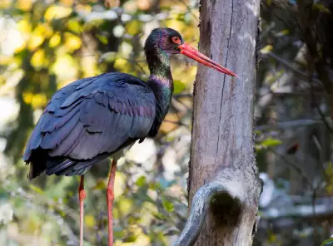
ЧЕРЕН ЩЪРКЕЛ
5. Как се размножава
и отглежда малките си?
1. Как изглежда?
- голяма прелетна, блатна птица;
- черни глава,
шия, гърди, криле.
- женските снасят 2 – 6 яйца; - мътят около 35 – 38 дни;
- мъжкият и женската се грижат заедно за малките;
- моногамни птици;
- щъркелчетата остават в гнездото от 63 до 71 дена и още 1 -2 седмици, докато укрепнат.
2. Къде живее?
3. С какво се храни?
- в горите;
- гнезди на голямо дърво, близо до потоци,
рекички, блата, ливади.
4. Къде мигрира?
- риба;
- бозайници, влечуги, мекотели;
- насекоми;
- ловува в плитки води.
- през пролетта - в централните и източни европейски райони;
- през септември - в Африка, Индия, Южен Китай.

